Slide 1

MÔN TOÁN
LỚP 1

Slide 2

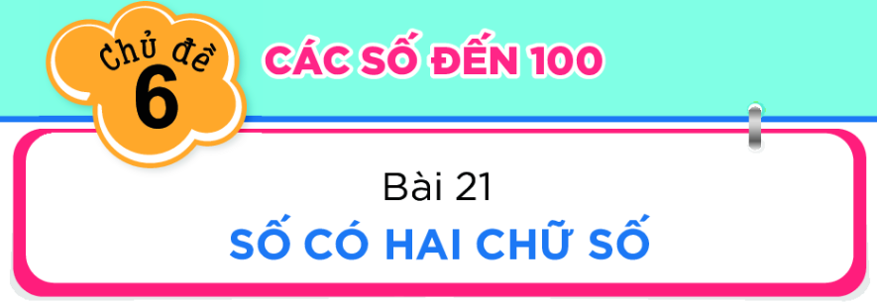

Slide 3



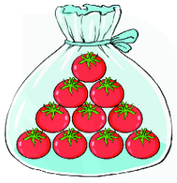
…. quả cà chua
10
1 chục
……. quả cà chua

Slide 4
 | Viết số | Đọc số |  | Viết số | Đọc số
 | 11 | Mười một
 | 12 | Mười hai
 | 13 | Mười ba

Slide 5










 | Viết số | Đọc số |  | Viết số | Đọc số
11
Mười một
16
Mười sáu
12
Mười hai
17
Mười bảy
13
Mười ba
18
Mười tám
14
Mười bốn
19
Mười chín
15
Mười lăm
20
Hai mươi

Slide 6

Giải lao

Slide 7

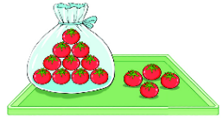
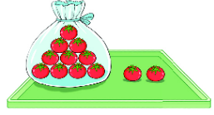
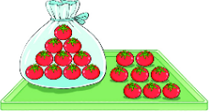
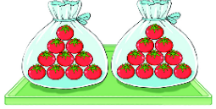
b)
a)
?
14
12
c)
d)
?
20
?
18

Slide 8


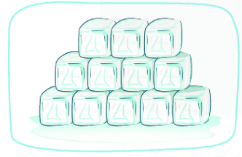

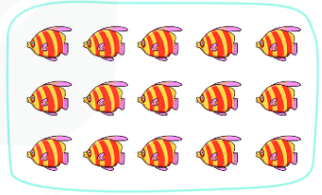

a)
?
12
b)
15
?

Slide 9


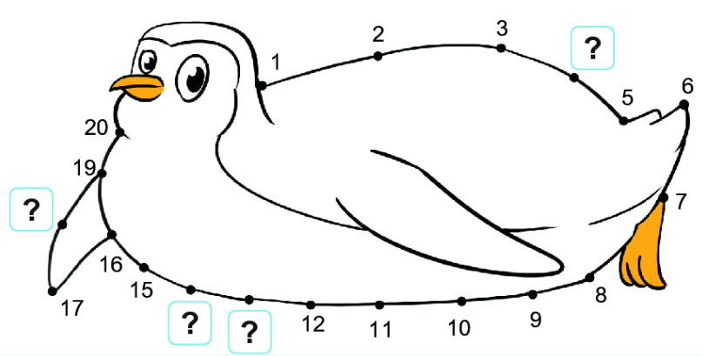
4
18
14
13

Slide 10



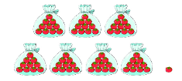
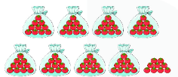
Các số đến 99
 | Chục | Đơn vị | Viết số | Đọc số
2
4
24
Hai mươi tư
3
5
35
Ba mươi lăm
7
1
71
Bảy mươi mốt
8
9
89
Tám mươi chín

Slide 11
Giải lao

Slide 12







1. Số ?
gồm chục và đơn vị
23
2
3
18 gồm 1 chục và 8 đơn vị
?
35 gồm 3 chục và 5 đơn vị
?
?
69 gồm 6 chục và 9 đơn vị
?
?
57 gồm 5 chục và 7 đơn vị
25 gồm 2 chục và 5 đơn vị
?
?
?
?
?
?

Slide 13



2. Số ?
17
18
13
a)
15
21
25
b)
24
22
23
97
98
c)
93
94
95

Slide 14







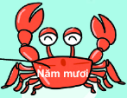

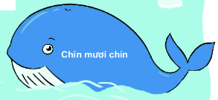
3. Tìm cách đọc số ghi trên mỗi con chim cánh cụt

Slide 15





1. Số?
42 gồm 4 chục và 2 đơn vị
?
?
?
36 gồm 3 chục và 6 đơn vị
?
?
59 gồm 5 chục và 9 đơn vị
?
?
?
66 gồm 6 chục và 6 đơn vị
?
?
?

Slide 16
2. Số?
a)
57
57 gồm ? chục và ? đơn vị
5
7
50
7
b)
64
? gồm ? chục và ? đơn vị
64
6
4
60
?
4

Slide 17
Giải lao

Slide 18

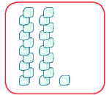


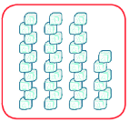

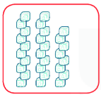


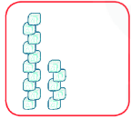


3. Tìm hình thích hợp với chim cánh cụt và ô chữ

Slide 19
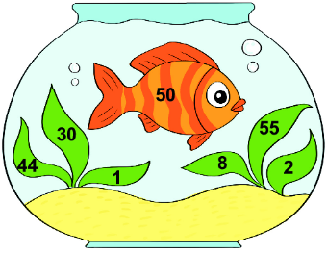
4. Quan sát tranh
a) Tìm các số có một chữ số
a) Các số có một chữ số: 1, 2, 8
b) Các số tròn chục: 30, 50
b) Tìm các số tròn chục

Slide 20

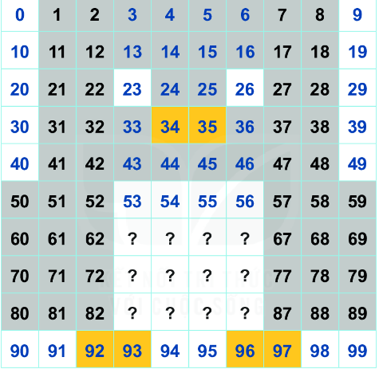
1. Số?
63
64
65
66
73
74
75
76
83
84
85
86

Slide 21
2. Số?
37 gồm 3 chục và 7 đơn vị
?
46 gồm 4 chục và 6 đơn vị
?
?
50 gồm 5 chục và 0 đơn vị
?
72 gồm 7 chục và 2 đơn vị
?
?
84 gồm 8 chục và 4 đơn vị
?
91 gồm 9 chục và 1 đơn vị
?
?

Slide 22
Giải lao

Slide 23


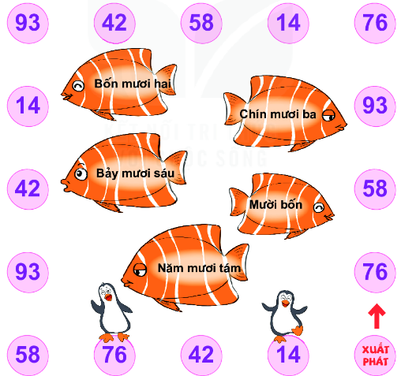

Cánh cụt câu cá

Slide 24

Củng cố

